Slide 1
Kontrol sistemleri tasarımı
Pozitif geri beslemeli sistemlerin kök-yer eğrileri
Kontrol sistemleri tasarımına kök-yer eğri yaklaşımı
Faz ilerlemeli kompenzasyon

Slide 2
Pozitif geri beslemeli sistemlerin kök-yer eğrileri
Yeni Konuya Başlamadan
http://makted.org.tr/index.php/kaynaklar/sistem-dinamigi-ve-kontrol/

Slide 3
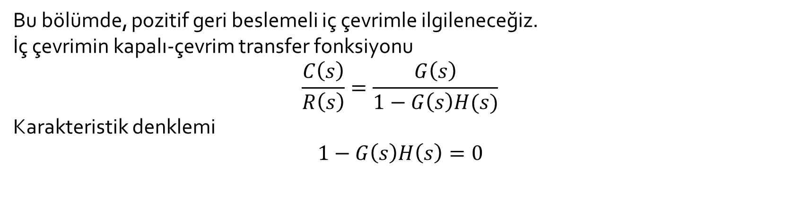
Pozitif Geribeslemeli Sistemler için Kök-yer Eğrisi
Yukarıdaki gibi karmaşık kontrol sistem­lerinde, pozitif geri beslemeli iç çevrim bulunabilir.
Böyle bir çevrim genellikle daha dıştaki çevrim tarafından kararlı hale getirilir.
Bu bölümde, pozitif geri beslemeli iç çevrimle ilgileneceğiz.
İç çevrimin kapalı-çevrim transfer fonksiyonu
$$\frac{C\left(s\right)}{R\left(s\right)}=\frac{G\left(s\right)}{1−G\left(s\right)H(s)}$$
Karakteristik denklemi
$$1−G\left(s\right)H\left(s\right)=0$$

Slide 4
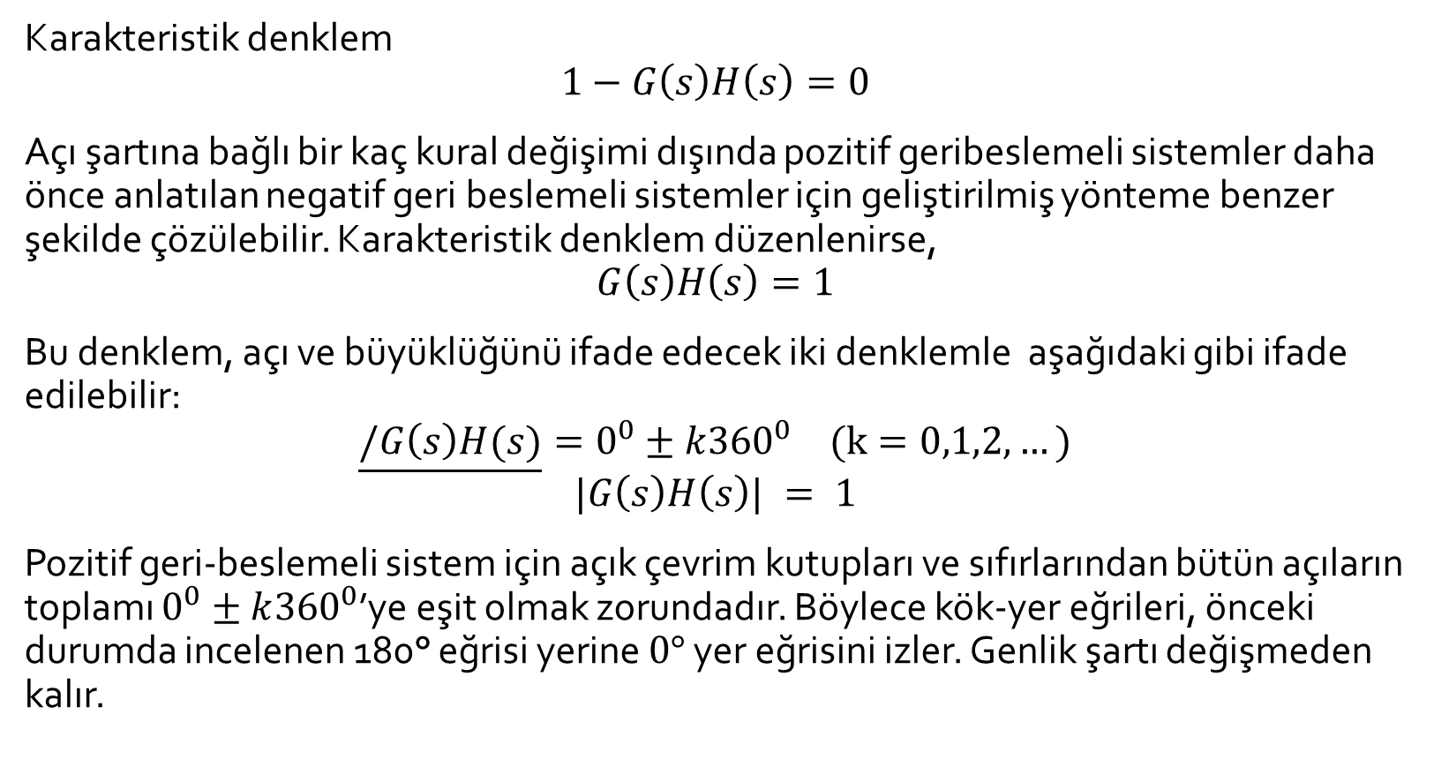
Pozitif Geribeslemeli Sistemler için Kök-yer Eğrisi
Karakteristik denklem
$$1−G\left(s\right)H\left(s\right)=0$$
Açı şartına bağlı bir kaç kural değişimi dışında pozitif geribeslemeli sistemler daha önce anlatılan negatif geri beslemeli sistemler için geliştirilmiş yönteme benzer şekilde çözülebilir. Karakteristik denklem düzenlenirse,
$$G\left(s\right)H\left(s\right)=1$$
Bu denklem, açı ve büyüklüğünü ifade edecek iki denklemle aşağıdaki gibi ifade edilebilir:
$$\underline{/G\left(s\right)H(s)}=0^{0}±k{360}^{0} (k=0,1,2,…)$$
$$|G\left(s\right)H\left(s\right)| = 1$$
Pozitif geri-beslemeli sistem için açık çevrim kutupları ve sıfırlarından bütün açıların toplamı $0^{0}±k{360}^{0}$’ye eşit olmak zorundadır. Böylece kök-yer eğrileri, önceki durumda incelenen 180° eğrisi yerine $0°$ yer eğrisini izler. Genlik şartı değişmeden kalır.

Slide 5
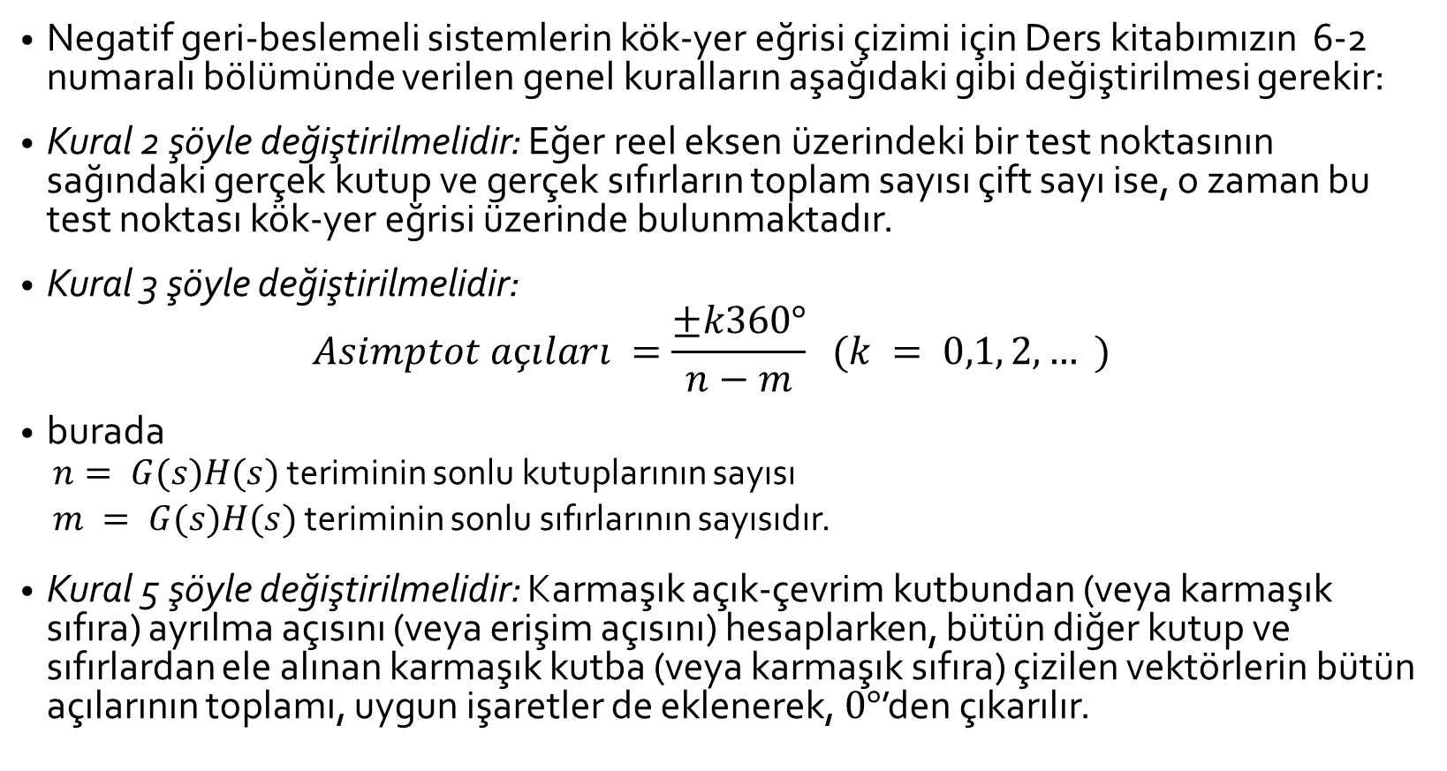
Örnek Devam
Negatif geri-beslemeli sistemlerin kök-yer eğrisi çizimi için Ders kitabımızın 6-2 numaralı bölümünde verilen genel kuralların aşağıdaki gibi değiştirilmesi gerekir:
Kural 2 şöyle değiştirilmelidir: Eğer reel eksen üzerindeki bir test noktasının sağındaki gerçek kutup ve gerçek sıfırların toplam sayısı çift sayı ise, o zaman bu test noktası kök-yer eğrisi üzerinde bulunmaktadır.
Kural 3 şöyle değiştirilmelidir:
$$Asimptot açıları =\frac{±k360°}{n−m} (k = 0,1, 2,… )$$
burada
  $n= G(s)H(s)$ teriminin sonlu kutuplarının sayısı
  $m = G(s)H(s)$ teriminin sonlu sıfırlarının sayısıdır.
Kural 5 şöyle değiştirilmelidir: Karmaşık açık-çevrim kutbundan (veya karmaşık sıfıra) ayrılma açısını (veya erişim açısını) hesaplarken, bütün diğer kutup ve sıfırlardan ele alınan karmaşık kutba (veya karmaşık sıfıra) çizilen vektörlerin bütün açılarının toplamı, uygun işaretler de eklenerek, $0°$’den çıkarılır.

Slide 6
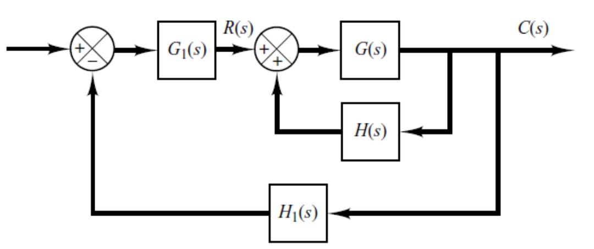
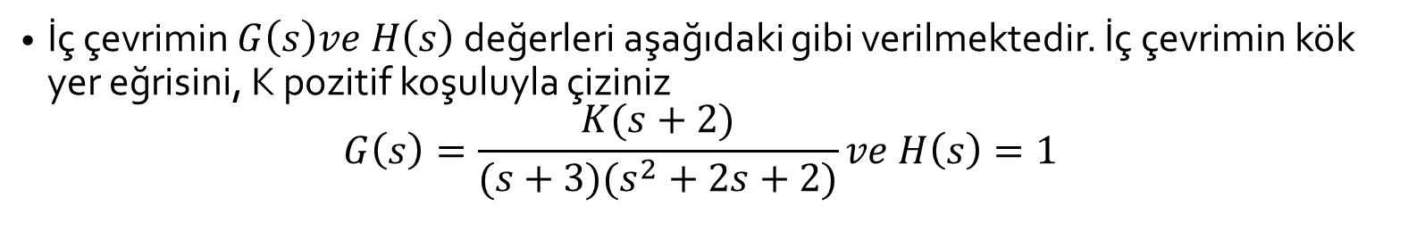
Örnek
İç çevrimin $G\left(s\right)ve H\left(s\right)$ değerleri aşağıdaki gibi verilmektedir. İç çevrimin kök yer eğrisini, K pozitif koşuluyla çiziniz
$$G\left(s\right)=\frac{K(s+2)}{(s+3)(s^{2}+2s+2)}ve H\left(s\right)=1$$

Slide 7
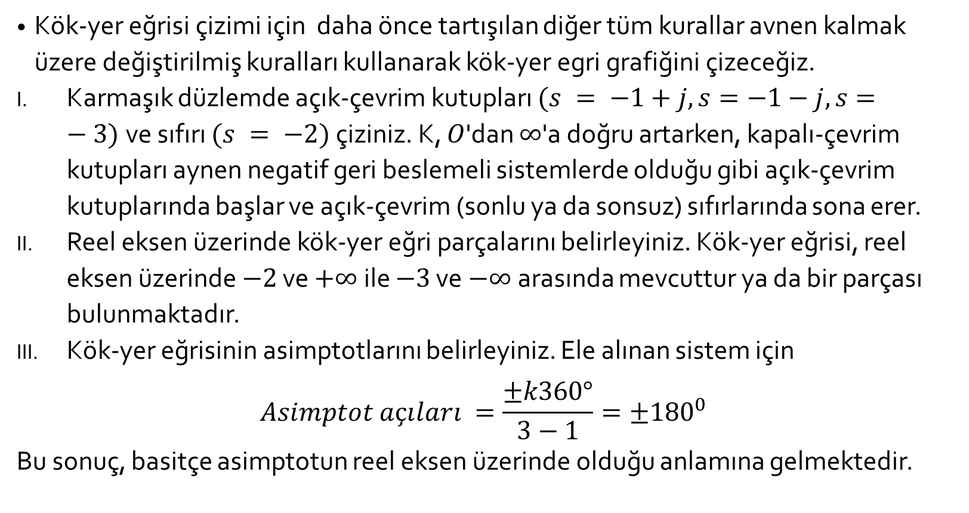
Örnek Devam
Kök-yer eğrisi çizimi için daha önce tartışılan diğer tüm kurallar avnen kalmak üzere değiştirilmiş kuralları kullanarak kök-yer egri grafiğini çizeceğiz.
Karmaşık düzlemde açık-çevrim kutupları $(s = −1+j, s=−1−j, s=−3)$ve sıfırı $(s = −2)$çiziniz. K, $O$'dan $∞$'a doğru artarken, kapalı-çevrim kutupları aynen negatif geri beslemeli sistemlerde olduğu gibi açık-çevrim kutuplarında başlar ve açık-çevrim (sonlu ya da sonsuz) sıfırlarında sona erer.
Reel eksen üzerinde kök-yer eğri parçalarını belirleyiniz. Kök-yer eğrisi, reel eksen üzerinde $−2$ ve $+∞$ile $−3$ ve $−∞$arasında mevcuttur ya da bir parçası bulunmaktadır.
Kök-yer eğrisinin asimptotlarını belirleyiniz. Ele alınan sistem için
$$Asimptot açıları =\frac{±k360°}{3−1}=±{180}^{0}$$
Bu sonuç, basitçe asimptotun reel eksen üzerinde olduğu anlamına gelmektedir.

Slide 8
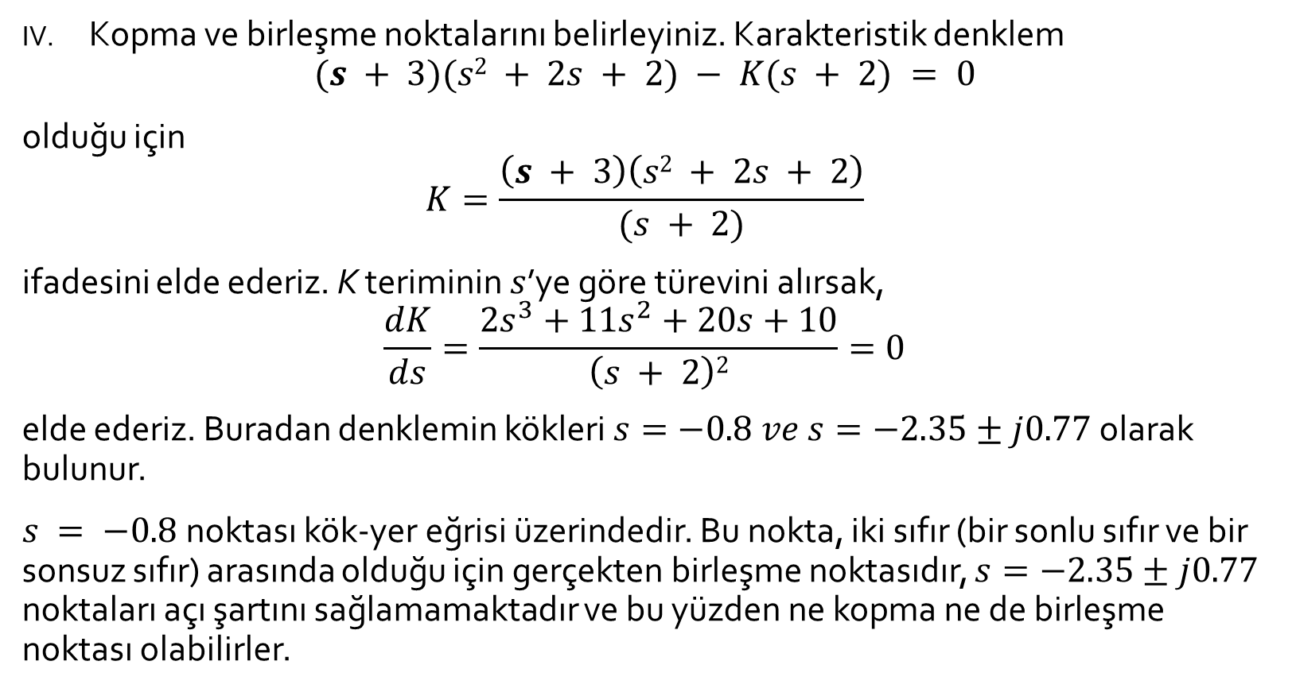
Örnek Devam
Kopma ve birleşme noktalarını belirleyiniz. Karakteristik denklem
$$(s + 3)(s2 + 2s + 2) − K(s + 2) = 0$$
olduğu için
$$K=\frac{\left(s + 3\right)\left(s2 + 2s + 2\right)}{(s + 2)}$$
ifadesini elde ederiz. K teriminin $s$’ye göre türevini alırsak,
$$\frac{dK}{ds}=\frac{2s^{3}+11s^{2}+20s+10}{\left(s + 2\right)2}=0$$
elde ederiz. Buradan denklemin kökleri $s=−0.8 ve s=−2.35±j0.77$ olarak bulunur.
$s = −0.8$noktası kök-yer eğrisi üzerindedir. Bu nokta, iki sıfır (bir sonlu sıfır ve bir sonsuz sıfır) arasında olduğu için gerçekten bir­leşme noktasıdır, $s=−2.35±j0.77$ noktaları açı şartını sağlamamaktadır ve bu yüzden ne kopma ne de birleşme noktası olabilirler.

Slide 9
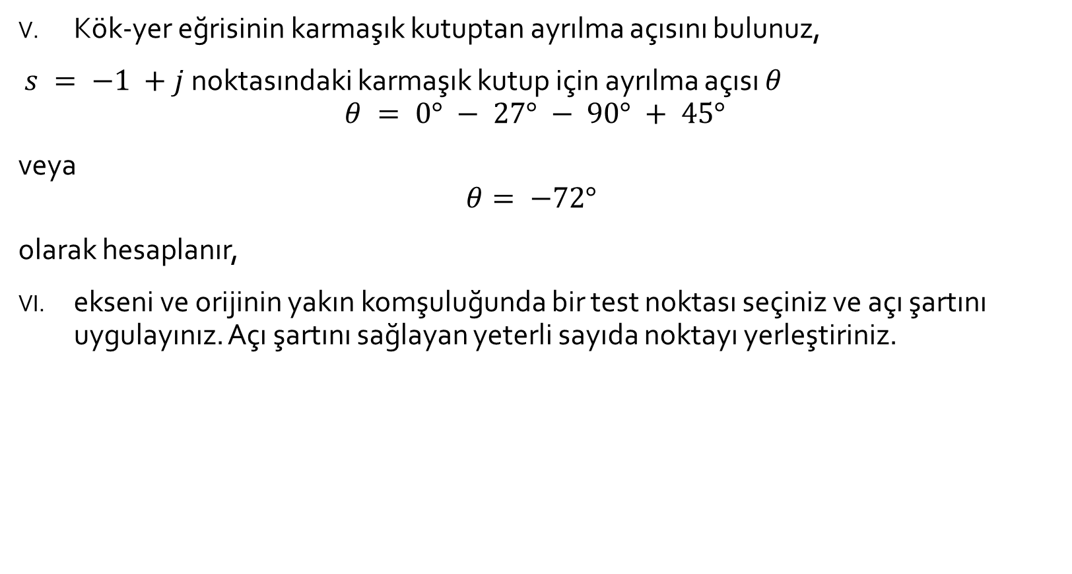
Örnek Devam
Kök-yer eğrisinin karmaşık kutuptan ayrılma açısını bulunuz,
$s = −1 +j$nokta­sındaki karmaşık kutup için ayrılma açısı $θ$
$$θ = 0° − 27° − 90° + 45°$$
veya
$$θ= −72°$$
olarak hesaplanır,
ekseni ve orijinin yakın komşuluğunda bir test noktası seçiniz ve açı şartını uygulayınız. Açı şartını sağlayan yeterli sayıda noktayı yerleştiriniz.

Slide 10
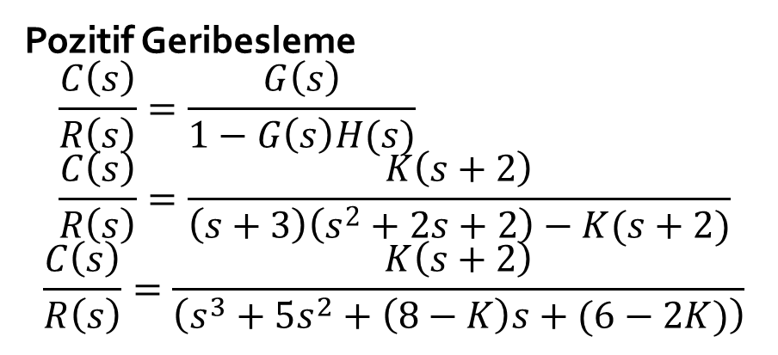
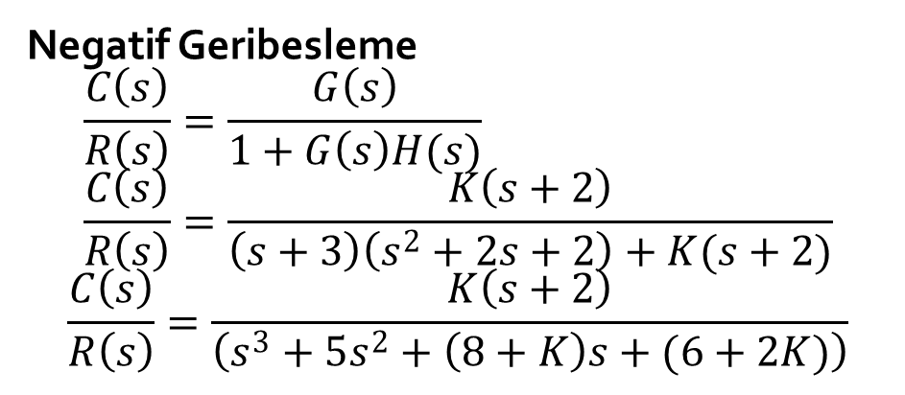
Pozitif Geribesleme
$$\frac{C\left(s\right)}{R\left(s\right)}=\frac{G\left(s\right)}{1−G\left(s\right)H(s)} \\ \frac{C\left(s\right)}{R\left(s\right)}=\frac{K\left(s+2\right)}{\left(s+3\right)\left(s^{2}+2s+2\right)−K(s+2)}$$
$$\frac{C\left(s\right)}{R\left(s\right)}=\frac{K\left(s+2\right)}{\left(s^{3}+5s^{2}+\left(8−K\right)s+(6−2K)\right)}$$
Negatif Geribesleme
$$\frac{C\left(s\right)}{R\left(s\right)}=\frac{G\left(s\right)}{1+G\left(s\right)H(s)} \\ \frac{C\left(s\right)}{R\left(s\right)}=\frac{K\left(s+2\right)}{\left(s+3\right)\left(s^{2}+2s+2\right)+K(s+2)}$$
$$\frac{C\left(s\right)}{R\left(s\right)}=\frac{K\left(s+2\right)}{\left(s^{3}+5s^{2}+\left(8+K\right)s+(6+2K)\right)}$$

Slide 11
KONTROL SİSTEMLERİ TASARIMINA KÖK-YER EĞRİsi YAKLAŞIMI
Kontrol tasarımcısı açısından, verili donanım sabit ve değiştirilemez ise sistemin kazançlarını ve değiştirilebilir parametrelerini değiştirmek dışında bir yol yoktur. Eğer parametrelerin değiştirilmesi yoluyla istenilen performansa ulaşılamıyorsa bu durumda sisteme kompenzatör eklemek yararlı olabilmektedir.

Slide 12
Kök-Yer Eğrisi Yöntemi ile Tasarımına Giriş
Amaç, kapalı çevrimin bir çift dominant kutbunun istenilen gereksinimlere uygun olarak konumlandırılması
Yöntem, sistemin açık çevrim transfer fonksiyonuna kutuplar ve sıfırlar ilave ederek ve kök-yer eğrisinin s düzleminde istenen kapalı çevrim kutuplarından geçmesini sağlamak
İlave edilecek kutuplar ve/veya sıfırların belirlenmesi; kök-yer eğrisi üzerindeki etkileri anlaşılarak sağlanabilir.
İlave kutup ve sıfırlar, sisteme kompenzatör eklenerek elde edilir.

Slide 13
Kompenzasyon
Seri kompenzasyon
Daha Basit ancak
Kazancı artırmak için ilave yükselteçlere gerekli olabilir.
Paralel veya geribeslemeli kompenzasyon
Daha Karmaşıktır ancak
Yüksek güç seviyesinden daha düşük güç seviyesine enerji transferinden dolayı uygun sinyallerin üretilmesi için daha uygundur.
Bu nedenle , genellikle ilave yükselteçlere gerek duyulmaz

Slide 14
Yaygın Kullanılan Kompansatörler
Özel olarak tasarlanmış fiziksel cihazlardır.
Kompansatörler, genellikle bir frekansta belirli bir kazanç ve faz kayması sağlamak üzere tasarlanmış özel filtrelerdir. Bu frekansın üstünde veya altında kazanç ve faz üzerindeki etkileri ikincildir.
Yaygın olarak kullanılan ve özel isimlerle isimlendirilen kompansatörler
  İlerlemeli kompensatörler,
  Gerilemeli kompensatörler,
  Gerilemeli-ilerlemeli kompensatörler ve
  Hız-geribeslemeli (takometreli) kompensatörlerdir.

Slide 15
Yaygın Kullanılan Kompansatörler
  İlerlemeli kompensatörler: Eğer bir devrenin girişine sinüzoidal bir giriş uygulanırsa ve aynı zamanda sinü zoidal olan sürekli-durum çıkışı faz ilerlemesine sahipse, o zaman bu devre ilerlemeli bir devre olarak adlandırılır (Faz ilerleme miktarı giriş frekansının bir fonksiyonu­dur).
  Gerilemeli kompensatörler: Eğer sürekli-durum çıkışı faz gerilemesine sahipse, o zaman bu devre gerilemeli bir devre olarak adlandırılır.
  Gerilemeli-ilerlemeli kompensatörler: Gerilemeli-ilerlemeli devrede, çıkışta hem faz gerileme hem faz ilerleme oluşur; ancak faz gerileme düşük frekans bölgelerinde ve faz ilerleme yüksek frekans bölgelerinde olmak üzere farklı frekans bölgelerinde faz etkisi ortaya çıkar.

Slide 16
Kutup Eklemenin Etkileri
Tek kutuplu sistemin kök-yer eğrisi ; iki kutuplu sistemin kök-yer eğrisi; üç kutuplu sistemin kök-yer eğrisi.
Açık çevrim transfer fonksiyonuna kutup eklenmesi, kök-yer eğrisini sağa çekme etkisine sahiptir.
Bu durum, sistemin göreceli kararlılığı azalt­makta ve sistem cevabının yerleşme zamanını geciktirmektedir. (Integral kontrolü eklemenin orijine kutup ilave ettiğini ve bunun sistemi daha az kararlı yap­tığım hatırlayınız.)

Slide 17
Sıfır Eklemenin Etkileri
Açık çevrim transfer fonksiyonuna sıfır eklenmesi, kök- yer eğrisini sola çekme etkisine sahiptir. Sistemin göreceli kararlılığını artırır ve sistem cevabının yerleşme zamanını hızlandırmaktadır.
Şekil (a) küçük kazanç değerleri için kararlı ancak büyük kazançlar için kararsız bir sistemin kök-yer eğrisini göstermektedir.
Şekil (b), (c) ve (d) açık çevrim transfer fonksiyonuna sıfır eklendiği zaman sistemin kök-yer eğri grafiğini göstermektedir.
Şekil (a)’daki sisteme sıfır eklendiği zaman tüm kazanç değerleri için kararlı olduğuna dikkat ediniz.

Slide 18
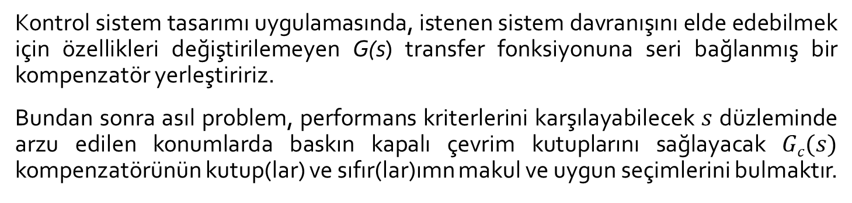
FAZ İLERLEMELİ KOMPENZASYON
Kontrol sistem tasarımı uygulama­sında, istenen sistem davranışını elde edebilmek için özellikleri değiştirilemeyen G(s) transfer fonksiyonuna seri bağlanmış bir kompenzatör yerleştiririz.
Bundan sonra asıl problem, performans kriterlerini karşılayabilecek $s$ düzleminde arzu edilen konumlar­da baskın kapalı çevrim kutuplarını sağlayacak $Gc(s)$ kompenzatörünün kutup(lar) ve sıfır(lar)ımn makul ve uygun seçimlerini bulmaktır.

Slide 19

Faz İlerlemeli ve Faz Gerilemeli Kompenzatörler
Faz ilerlemeli ve faz gerilemeli kompenzatör aşağıda örnekleri verilen fiziksel sistemler şeklinde uygulanabilir.
İşlemsel yükselteç (Opamp) kullanan elekt­ronik devreler,
Elektriksel RC devreleri ve
Mekanik yay-damper sistemleri
Yandaki şekil işlemsel yükselteçlerle tasarlanan elektronik bir devreyi göstermektedir.
Eğer $R_{1}C_{1} > R_{2}C_{2}$ise faz ilerlemeli, eğer $R_{1}C_{1} < R_{2}C_{2}$ise faz gerilemeli elektronik devre.

Slide 20
Kök-Yer Eğrisi Yaklaşımı Tabanlı Faz İlerlemeli Kompenzasyon Teknikleri
Tasarım kriterleri kapalı-çevrim kutuplarının aşağıdaki gibi zaman uzayı büyüklükleri (değerleri) cinsinden verilmişse
  Sönüm oranı ve sönümsüz doğal frekansı,
  En yüksek aşım, yükselme zamanı ve yerleşme (oturma) zamanı
  kök-yer eğrisi yaklaşımı ile tasarım çok güçlü ve etkilidir.

Slide 21
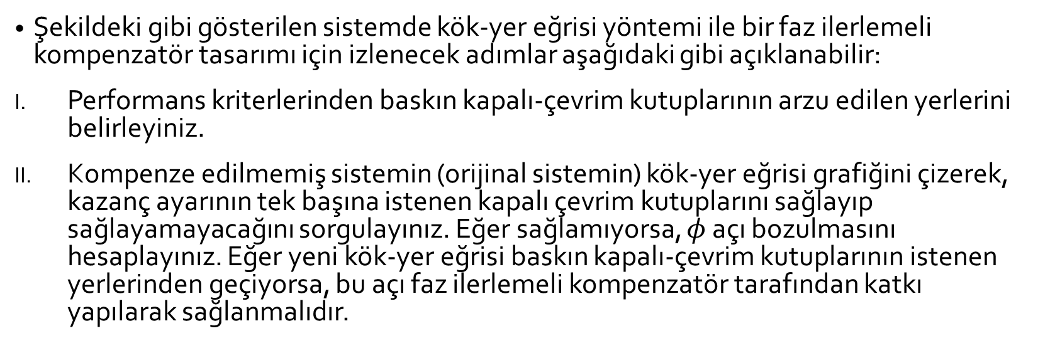
Kök-Yer Eğrisi Yaklaşımı Tabanlı Faz İlerlemeli Kompenzasyon Teknikleri
Şekildeki gibi gösterilen sistemde kök-yer eğrisi yöntemi ile bir faz ilerlemeli kompenzatör tasarımı için izlenecek adımlar aşağıdaki gibi açıklanabilir:
Performans kriterlerinden baskın kapalı-çevrim kutuplarının arzu edilen yerle­rini belirleyiniz.
Kompenze edilmemiş sistemin (orijinal sistemin) kök-yer eğrisi grafiğini çizerek, kazanç ayarının tek başına istenen kapalı çevrim kutuplarını sağlayıp sağlayamayacağını sorgulayınız. Eğer sağlamıyorsa, $φ$ açı bozulmasını hesaplayınız. Eğer yeni kök-yer eğrisi baskın kapalı-çevrim kutuplarının istenen yerlerinden geçiyor­sa, bu açı faz ilerlemeli kompenzatör tarafından katkı yapılarak sağlanmalıdır.

Slide 22
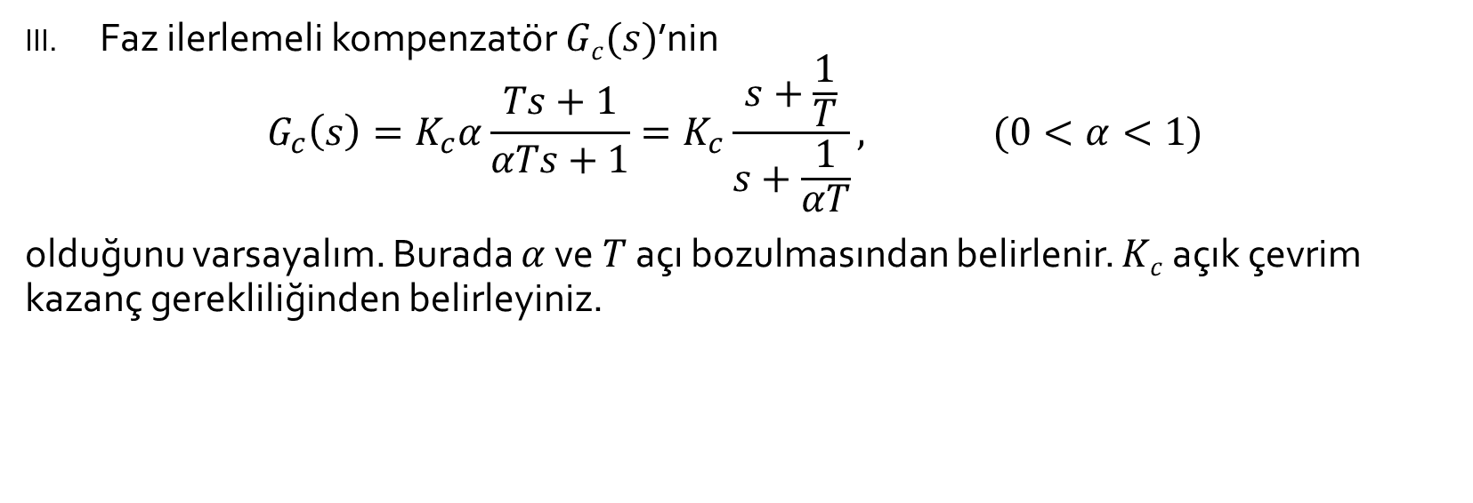
Kök-Yer Eğrisi Yaklaşımı Tabanlı Faz İlerlemeli Kompenzasyon Teknikleri
Faz ilerlemeli kompenzatör $Gc(s)$’nin
$$G_{c}\left(s\right)=K_{c}α\frac{Ts+1}{αTs+1}=K_{c}\frac{s+\frac{1}{T}}{s+\frac{1}{αT}}, (0<α<1)$$
olduğunu varsayalım. Burada $α$ ve $T$ açı bozulmasından belirlenir. $Kc$ açık çev­rim kazanç gerekliliğinden belirleyiniz.

Slide 23
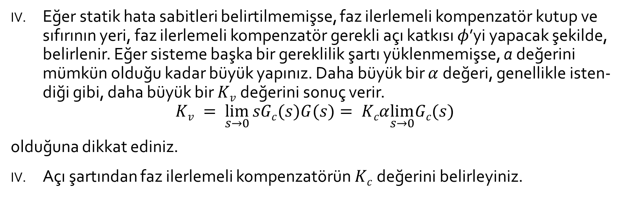
Kök-Yer Eğrisi Yaklaşımı Tabanlı Faz İlerlemeli Kompenzasyon Teknikleri
Eğer statik hata sabitleri belirtilmemişse, faz ilerlemeli kompenzatör kutup ve sıfırının yeri, faz ilerlemeli kompenzatör gerekli açı katkısı $φ$’yi yapacak şekil­de, belirlenir. Eğer sisteme başka bir gereklilik şartı yüklenmemişse, a değerini mümkün olduğu kadar büyük yapınız. Daha büyük bir $α$ değeri, genellikle isten­diği gibi, daha büyük bir $Kv$değerini sonuç verir.
$$Kv = \lim_{s→0}{sGc(s)G(s)}= Kcα\lim_{s→0}Gc(s)$$
olduğuna dikkat ediniz.
Açı şartından faz ilerlemeli kompenzatörün $Kc$değerini belirleyiniz.

Slide 24
Yorumlar
Kompenzatör tasarımı tamamlandığında, tüm performans kriterlerinin karşılanıp karşılanmadığı kontrol edilmelidir.
Eğer kompenze edilen sistem performans kriterlerini sağlamıyorsa, o zaman bütün kriterler sağlanıncaya kadar kompenzatör ku­tup ve sıfırı ayarlayıp tasarım adımları tekrarlanır.
Eğer büyük bir statik hata sa­biti isteniyorsa, faz gerilemeli bir devre seri olarak devreye alınır veya faz ilerlemeli kompenzatör, faz ilerlemeli-gerilemeli kompenzatör olarak değiştirilir.
Eğer seçilen baskın kapalı-çevrim kutupları gerçekten baskın değilse veya seçilen baskın kapalı-çevrim kutupları istenen sonucu sağlamıyorsa, seçilen baskın kapalı-çev-rim kutup çiftinin yerlerinin değiştirilmesi gerekebileceğine dikkat ediniz. (Baskın olanlarının dışındaki kapalı-çevrim kutupları, yalnız başına baskın kapalı-çevrim ku­tuplarından elde edilen sistem cevabını değiştirirler. Değişim miktarı kalan kapalı-çevrim kutuplarına bağlıdır.)
Ayrıca, kapalı çevrim sıfırları da eğer orijine yakın yerleşti­rilmişlerse sistem cevabını etkilemektedirler.

Slide 25
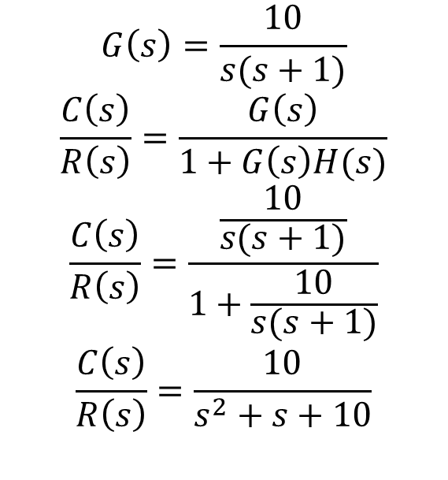
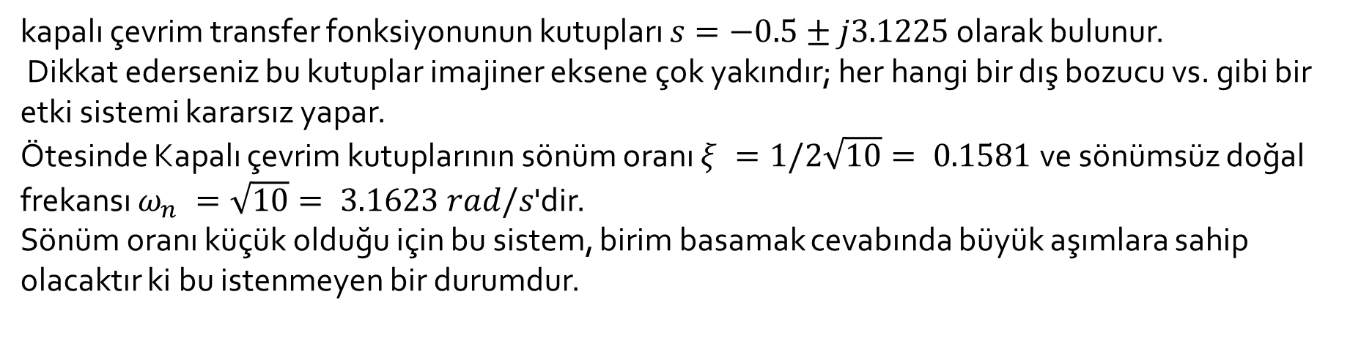
Örnek
$$G\left(s\right)=\frac{10}{s(s+1)}$$
$$\frac{C\left(s\right)}{R\left(s\right)}=\frac{G\left(s\right)}{1+G\left(s\right)H(s)}$$
$$\frac{C\left(s\right)}{R\left(s\right)}=\frac{\frac{10}{s(s+1)}}{1+\frac{10}{s(s+1)}}$$
$$\frac{C\left(s\right)}{R\left(s\right)}=\frac{10}{s^{2}+s+10}$$
kapalı çevrim transfer fonksiyonunun kutupları $s=−0.5±j3.1225$ olarak bulunur.
Dikkat ederseniz bu kutuplar imajiner eksene çok yakındır; her hangi bir dış bozucu vs. gibi bir etki sistemi kararsız yapar.
Ötesinde Kapalı çevrim kutuplarının sönüm oranı $ξ =1/2\sqrt{10}= 0.1581$ve sönümsüz doğal frekansı $ω_{n} =\sqrt{10}= 3.1623 rad/s$'dir.
Sö­nüm oranı küçük olduğu için bu sistem, birim basamak cevabında büyük aşımlara sahip olacaktır ki bu istenmeyen bir durumdur.

Slide 26
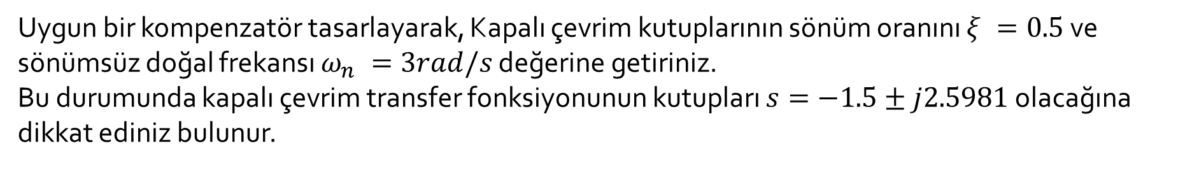
Örnek
Uygun bir kompenzatör tasarlayarak, Kapalı çevrim kutuplarının sönüm oranını $ξ =0.5$ ve sönümsüz doğal frekansı $ω_{n} =3rad/s$ değerine getiriniz.
Bu durumunda kapalı çevrim transfer fonksiyonunun kutupları $s=−1.5±j2.5981$ olacağına dikkat ediniz bulunur.

Slide 27
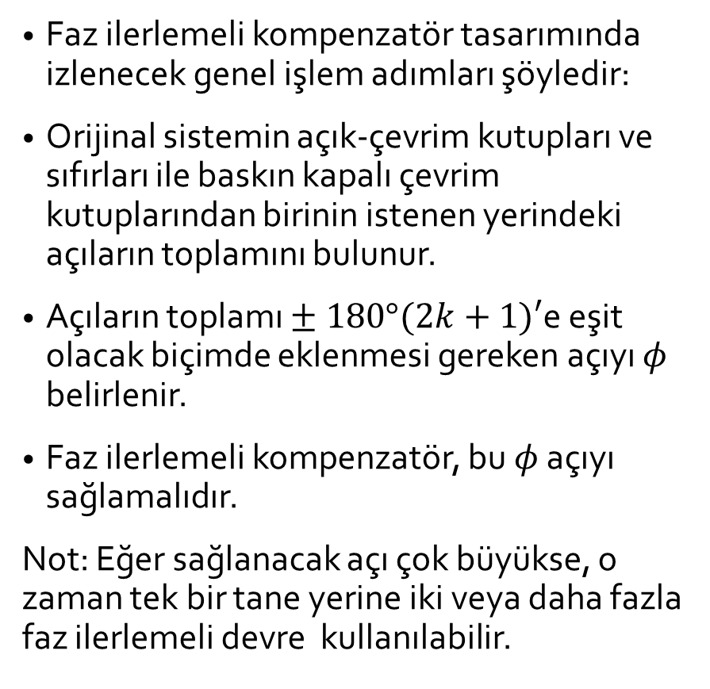


Örnek Çözüm
Faz ilerlemeli kompenzatör tasarımında izlenecek genel işlem adımları şöyledir:
Orijinal sistemin açık-çevrim kutupları ve sıfırları ile baskın kapalı çevrim kutuplarından biri­nin istenen yerindeki açıların toplamını bulunur.
Açıların toplamı $± 180°(2k+1)′$e eşit olacak biçimde eklenmesi gereken açıyı $φ$ belirlenir.
Faz ilerlemeli kompenzatör, bu $φ$ açıyı sağlamalıdır.
Not: Eğer sağlanacak açı çok büyükse, o zaman tek bir tane yerine iki veya daha fazla faz ilerlemeli devre kullanılabilir.
$${100.894}^{0}$$
$${120}^{0}$$
x
x
Açı Bozulması $φ= 180° − 120° − 100.894° = − 40.894°$

Slide 28
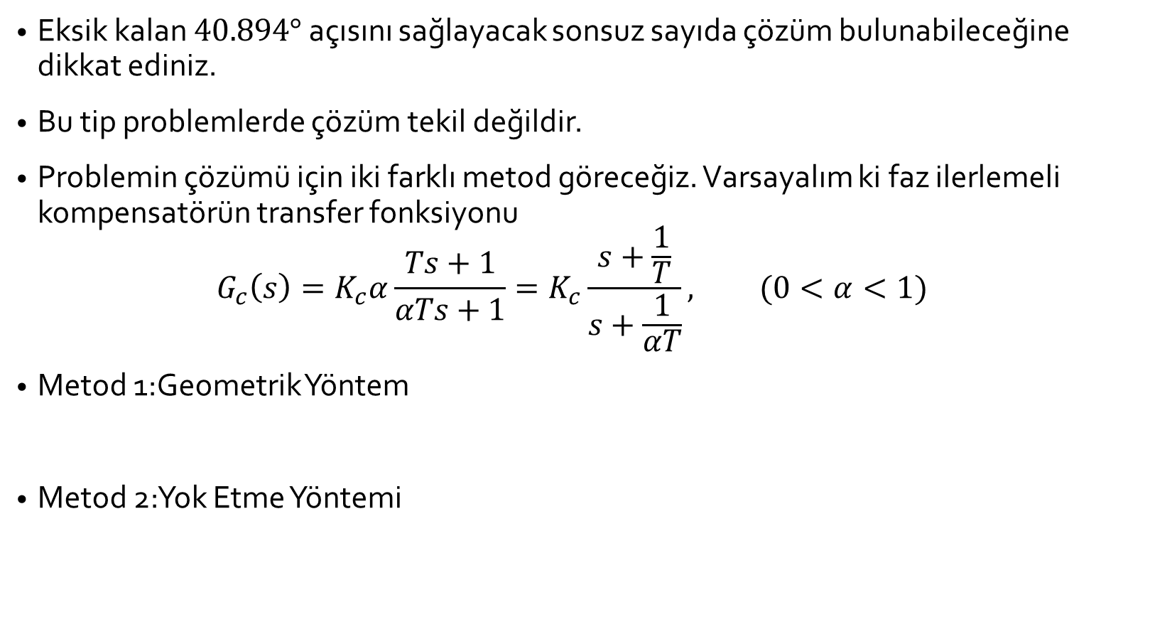
Örnek Çözüm
Eksik kalan $40.894°$ açısını sağlayacak sonsuz sayıda çözüm bulunabileceğine dikkat ediniz.
Bu tip problemlerde çözüm tekil değildir.
Problemin çözümü için iki farklı metod göreceğiz. Varsayalım ki faz ilerlemeli kompensatörün transfer fonksiyonu
$$G_{c}\left(s\right)=K_{c}α\frac{Ts+1}{αTs+1}=K_{c}\frac{s+\frac{1}{T}}{s+\frac{1}{αT}}, (0<α<1)$$
Metod 1:Geometrik Yöntem
Metod 2:Yok Etme Yöntemi

Slide 29
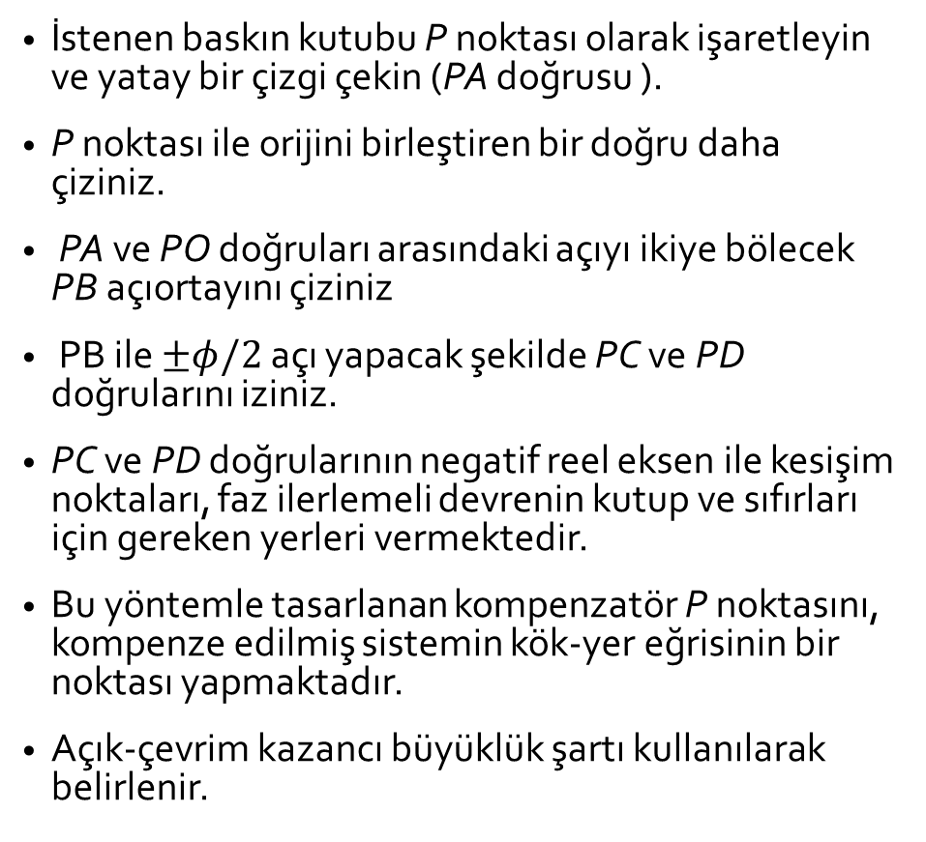
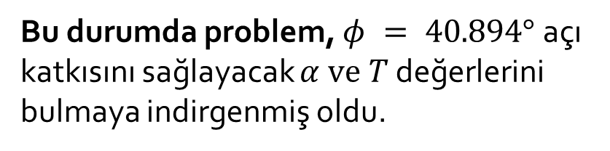
Örnek’in Metod 1 ile Çözüm
İstenen baskın kutubu P noktası olarak işaretleyin ve yatay bir çizgi çekin (PA doğrusu ).
P noktası ile orijini birleştiren bir doğru daha çiziniz.
PA ve PO doğruları arasındaki açıyı ikiye bölecek PB açıortayını çiziniz
PB ile $±φ/2$açı yapacak şekilde PC ve PD doğrularını iziniz.
PC ve PD doğrularının negatif reel eksen ile kesişim noktaları, faz ilerlemeli devrenin kutup ve sıfırları için gereken yerleri vermektedir.
Bu yöntemle tasarlanan kompenzatör P noktasını, kompenze edilmiş sistemin kök-yer eğrisinin bir noktası yapmaktadır.
Açık-çevrim kazancı büyüklük şartı kulla­nılarak belirlenir.
Bu durumda problem, $φ = 40.894°$açı katkısını sağlayacak $α \text{ve} T$ değerlerini bulmaya indirgenmiş oldu.

Slide 30
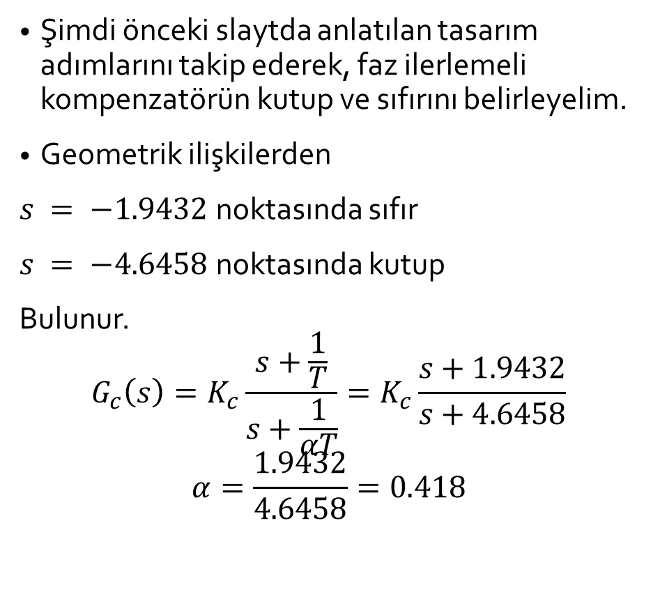

Örnek’in Metod 1 ile Çözüm
Şimdi önceki slaytda anlatılan tasarım adımlarını takip ederek, faz ilerlemeli kompenzatörün kutup ve sıfırını belirleyelim.
Geometrik ilişkilerden
$s = −1.9432$noktasında sıfır
$s = −4.6458$noktasında kutup
Bulunur.
$$G_{c}\left(s\right)=K_{c}\frac{s+\frac{1}{T}}{s+\frac{1}{αT}}=K_{c}\frac{s+1.9432}{s+4.6458}$$
$$α=\frac{1.9432}{4.6458}=0.418$$
$${60}^{0}$$

Slide 31
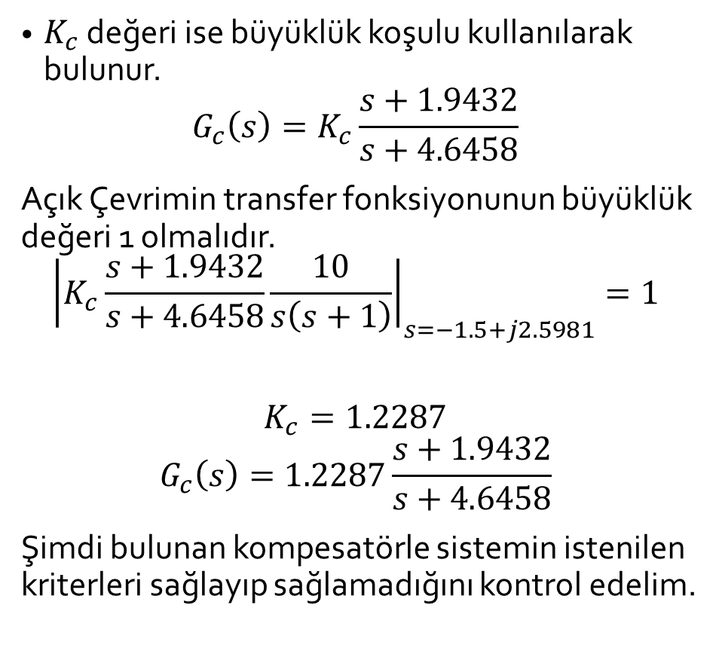
Örnek’in Metod 1 ile Çözüm
$K_{c}$ değeri ise büyüklük koşulu kullanılarak bulunur.
$$G_{c}\left(s\right)=K_{c}\frac{s+1.9432}{s+4.6458}$$
Açık Çevrimin transfer fonksiyonunun büyüklük değeri 1 olmalıdır.
$${\left|K_{c}\frac{s+1.9432}{s+4.6458}\frac{10}{s\left(s+1\right)}\right|}_{s=−1.5+j2.5981}=1$$
$$K_{c}=1.2287$$
$$G_{c}\left(s\right)=1.2287\frac{s+1.9432}{s+4.6458}$$
Şimdi bulunan kompesatörle sistemin istenilen kriterleri sağlayıp sağlamadığını kontrol edelim.

Slide 32
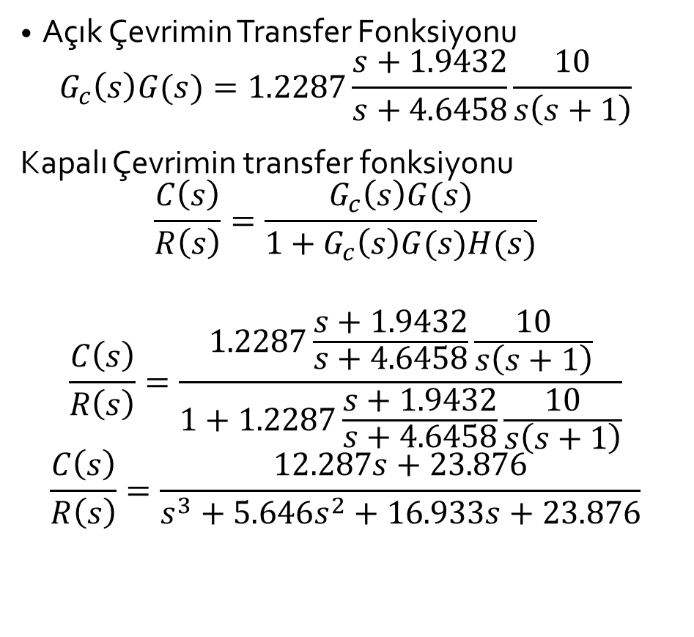
Örnek’in Metod 1 ile Çözüm
Açık Çevrimin Transfer Fonksiyonu
$$G_{c}\left(s\right)G(s)=1.2287\frac{s+1.9432}{s+4.6458}\frac{10}{s\left(s+1\right)}$$
Kapalı Çevrimin transfer fonksiyonu
$$\frac{C\left(s\right)}{R\left(s\right)}=\frac{G_{c}\left(s\right)G(s)}{1+G_{c}\left(s\right)G(s)H(s)}$$
$$\frac{C\left(s\right)}{R\left(s\right)}=\frac{1.2287\frac{s+1.9432}{s+4.6458}\frac{10}{s\left(s+1\right)}}{1+1.2287\frac{s+1.9432}{s+4.6458}\frac{10}{s\left(s+1\right)}}$$
$$\frac{C\left(s\right)}{R\left(s\right)}=\frac{12.287s+23.876}{s^{3}+5.646s^{2}+16.933s+23.876}$$
>> roots([1 5.646 16.933 23.876])
ans =
-1.4953 + 2.5992i
-1.4953 - 2.5992i
-2.6553 + 0.0000i

Slide 33
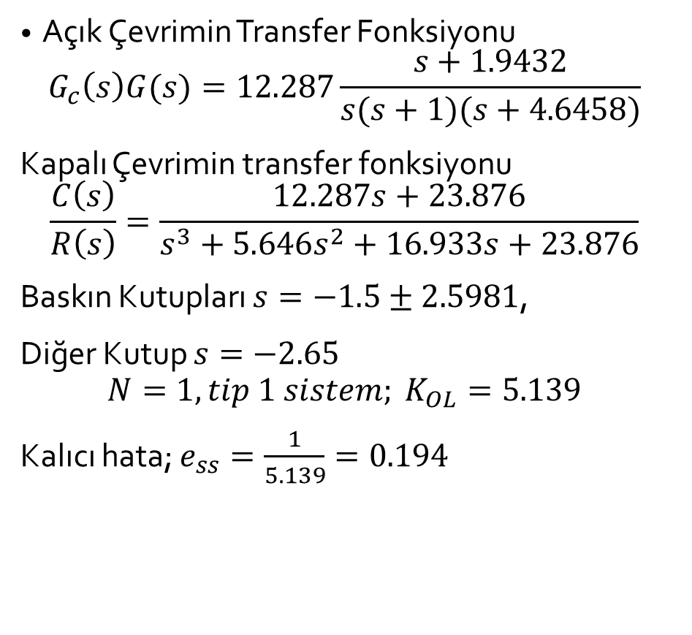
Örnek’in Metod 1 ile Çözüm
Açık Çevrimin Transfer Fonksiyonu
$$G_{c}\left(s\right)G(s)=12.287\frac{s+1.9432}{s(s+1)(s+4.6458)}$$
Kapalı Çevrimin transfer fonksiyonu
$$\frac{C\left(s\right)}{R\left(s\right)}=\frac{12.287s+23.876}{s^{3}+5.646s^{2}+16.933s+23.876}$$
Baskın Kutupları $s=−1.5±2.5981$,
Diğer Kutup $s=−2.65$
$$N=1, tip 1 sistem; K_{OL}=5.139$$
Kalıcı hata; $e_{ss}=\frac{1}{5.139}=0.194$

Slide 34
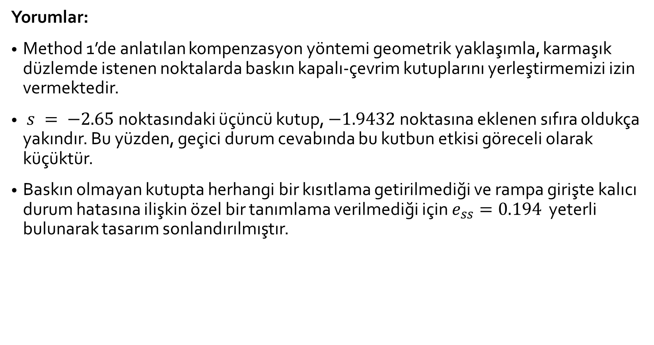
Örnek’in Metod 1 ile Çözüm
Yorumlar:
Method 1’de anlatılan kompenzasyon yöntemi geometrik yaklaşımla, karmaşık düzlemde istenen noktalarda bas­kın kapalı-çevrim kutuplarını yerleştirmemizi izin vermektedir.
$s = −2.65$noktasındaki üçüncü ku­tup, $−1.9432$noktasına eklenen sıfıra oldukça yakındır. Bu yüzden, geçici durum cevabında bu kutbun etkisi göreceli olarak küçüktür.
Baskın olmayan kutupta herhangi bir kısıtlama getiril­mediği ve rampa girişte kalıcı durum hatasına ilişkin özel bir tanımlama verilmediği için $e_{ss}=0.194$ yeterli bulunarak tasarım sonlandırılmıştır.

Slide 35
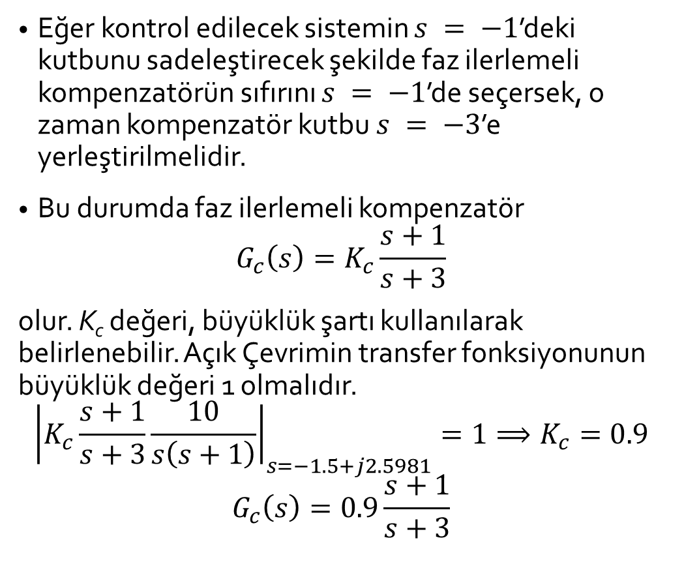
Örnek’in 2. Method ile Çözümü
Eğer kontrol edilecek sistemin $s = −1$’deki kutbunu sadeleştirecek şekilde faz ilerlemeli kompenzatörün sıfırını $s = −1$’de seçersek, o zaman kompenzatör kutbu $s = −3$’e yerleştirilmelidir.
Bu durumda faz ilerlemeli kompenzatör
$$G_{c}\left(s\right)=K_{c}\frac{s+1}{s+3}$$
olur. K_{c} değeri, büyüklük şartı kullanılarak belirlenebilir. Açık Çevrimin transfer fonksiyonunun büyüklük değeri 1 olmalıdır.
$${\left|K_{c}\frac{s+1}{s+3}\frac{10}{s\left(s+1\right)}\right|}_{s=−1.5+j2.5981}=1⟹K_{c}=0.9$$
$$G_{c}\left(s\right)=0.9\frac{s+1}{s+3}$$

Slide 36
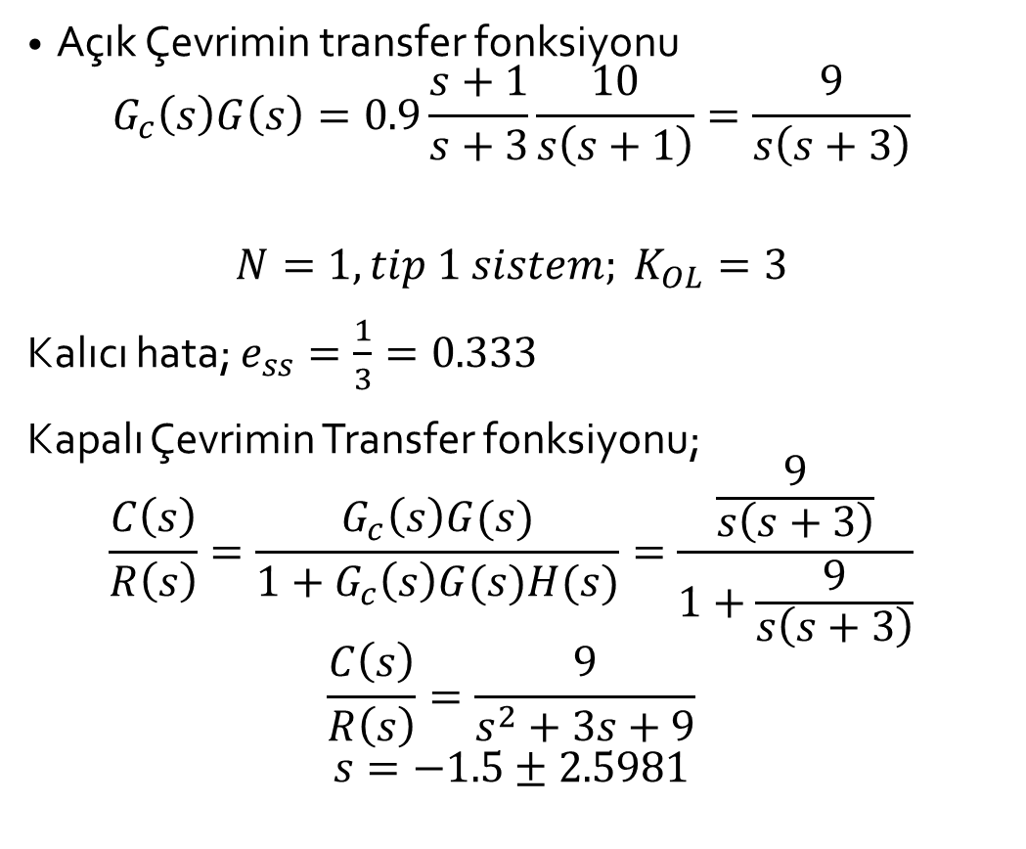
Örnek’in 2. Method ile Çözümü
Açık Çevrimin transfer fonksiyonu
$$G_{c}\left(s\right)G\left(s\right)=0.9\frac{s+1}{s+3}\frac{10}{s\left(s+1\right)}=\frac{9}{s\left(s+3\right)}$$
$$N=1, tip 1 sistem; K_{OL}=3$$
Kalıcı hata; $e_{ss}=\frac{1}{3}=0.333$
Kapalı Çevrimin Transfer fonksiyonu;
$$\frac{C\left(s\right)}{R\left(s\right)}=\frac{G_{c}\left(s\right)G(s)}{1+G_{c}\left(s\right)G(s)H(s)}=\frac{\frac{9}{s\left(s+3\right)}}{1+\frac{9}{s\left(s+3\right)}}$$
$$\frac{C\left(s\right)}{R\left(s\right)}=\frac{9}{s^{2}+3s+9}$$
$$s=−1.5±2.5981$$

Slide 37
Kompenze edilmiş ve kompenze edilmemiş sistemlerin basamak ve rampa cevaplarının kar­şılaştırması.
Şimdi, orijinal kompenze edilmemiş sistem, Metod 1 ile tasarlanan sistem ve Metod 2 ile tasarlanan sistemlerin birim-basamak ve birim-rampa cevaplarını karşılaştıracağız:.
Birim basamak cevap çıktılarını elde etmek için kullanılan MATLAB kodu ders notlarının yayınladığı sayfaya eklenmiştir.

Slide 39
% ***** Kompanse Edilmiþ Sistemlerle, Kompanse Edilmemiþ Orijinal Sistemin*****
% ***** Birim Adým Giriþe Verdikleri Cevaplar********
clear all; clc;close all;
num1 = [12.287 23.876];
den1 = [1 5.646 16.933 23.876];
num2 = [9];
den2 = [1 3 9];
num = [10];
den = [1 1 10];
t = 0:0.05:5;
c1 = step(num1,den1,t);
c2 = step(num2,den2,t);
c = step(num,den,t);
figure;
plot(t,c1,'-',t,c2,'.',t,c,'x');
grid;
title({'Kompanse Edilmiþ Sistemlerin ve Orijinal Sistemin', 'Adým Giriþ Cevabý'});
xlabel('t saniye');ylabel('Çýkýþlar c_1, c_2, ve c');legend('c_1','c_2','c');
text(1.51,1.48,'\leftarrow Kompanse Edilmiþ Sistem (Metod 1)');
text(0.9,0.48,'\leftarrow Kompanse Edilmiþ Sistem (Metod 2)');
text(2.51,0.67,'\leftarrow Orijinal Sistem');

Slide 40
figure;
% ***** Kompanse Edilmiþ Sistemlerin
% ***** Birim Rampa Giriþe Verdikleri Cevaplar********
num1 = [12.287 23.876];
den1 = [1 5.646 16.933 23.876 0];
num2 = [9];
den2 = [1 3 9 0];
t = 0:0.05:5;
c1 = step(num1,den1,t);
c2 = step(num2,den2,t);
plot(t,c1,'-',t,c2,'.',t,t,'-')
grid
title('Kompanse Edilmiþ Sistemlerin Birim Rampa Cevabý')
xlabel('t saniye')
ylabel('Birim Rampa Giriþ ve Çýkýþlar c_1 ve c_2')
legend('c_1','c_2','Giriþ');
text(2.55,3.8,'\leftarrow Giriþ')
text(0.55,2.8,'\leftarrow Kompansa Edilmiþ Sistem (Metod 1)')
text(2.35,1.75,'\leftarrow Kompansa Edilmiþ Sistem (Metod 2)')

